Slide 1
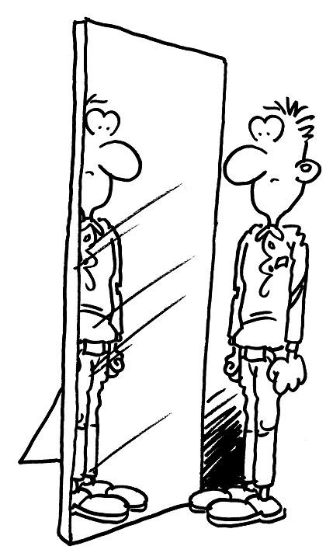
1819_STB_1_Reflectieverslag ondernemerscompetenties
Leerdoel
Reflecteren en inzicht krijgen in de ondernemerscompetenties.
Inleveren
Plaats je product op het Leerplatform voor 24 augustus 2019.
Je hoeft op dit LA geen feedback te geven.
Deze opdracht maak je alleen en tijdens je stage.
Dit LA is alleen voor de binnenlandstage. Ga je op buitenlandstage? Dan hoort daar het keuzedeel ‘werken op de internationale arbeidsmarkt’ en bijpassende opdrachten bij.
Product
Reflectieverslag op ondernemerscompetenties
Stappen
Bestudeer de ondernemerscompetenties.
Kies 5 van de 14 competenties waar jij in deze stage periode aan werkt.
Beschrijf per competenties:
Hoe je aan deze competentie werkt tijdens de stage periode
Wat al goed gaat binnen deze competentie
Wat je tijdens de stage geleerd hebt binnen deze competentie
Wat je nog graag meer of beter zou willen kunnen binnen deze competentie.
Ondersteun je verhaal met beeldmateriaal (bijv. foto’s van jou aan het werk) van je stage.
Tijdens je stage assessment vertel je in je presentatie over de ondernemerscompetenties die je ontwikkeld hebt.
Bronnen
http://www.carrieretijger.nl/functioneren/ontwikkelen/jezelf-ontwikkelen/reflectie ; http://www.taalwinkel.nl/tekstsoorten/het-reflectieverslag/ ; http://educatie-en-school.infonu.nl/studievaardigheden/96148-hoe-schrijf-je-een-goed-reflectieverslag.html ; ondernemerscompetenties bij doc. ondernemen
Hoe heb jij je ontwikkeld op stage?

